Slide 1

PARTE 1 · IFSP ARARAQUARA
GitHub Projects na Prática
Organizando o Desenvolvimento em Equipe
Natan Salvador Ligabô
/natansalvadorligabo
Notes:
Visual: banner do LinkedIn na base, título à esquerda e o GitHub abaixo do nome.
Boa noite, pessoal. Eu sou o Natan, e hoje e amanhã a gente vai organizar trabalho em grupo usando o GitHub Projects. Hoje cada grupo sai daqui com um project funcionando e uma issue fechada do jeito certo. Amanhã eu uso o board de um de vocês numa demo com IA.

Slide 2
O trabalho em grupo de sempre
Quem ficou com o login?
Eu fiz ontem.
Eu também fiz.
E o README?
‹#›
Notes:
Visual: conversa de grupo desenhada em balões; o balão amarelo é o trabalho duplicado.
Todo mundo já viveu isso. Duas pessoas fazem o login, ninguém faz o README, e a gente só descobre na véspera da entrega. A informação de quem está fazendo o quê existe, mas fica perdida no meio do chat.

Slide 3
GitHub Projects: o quadro do repositório
Project
Repositório
Issues
Pull requests
Um card pode ser uma issue ou um PR.
‹#›
Notes:
Visual: diagrama: caixa Repositório ligada por trajetória pontilhada a um mini board.
O GitHub Projects é um quadro ligado ao repositório. Cada card pode ser uma issue ou um pull request de verdade: mudou na issue, muda no board. Dá também para criar rascunhos e juntar itens de mais de um repositório, mas hoje a gente fica num só.

Slide 4
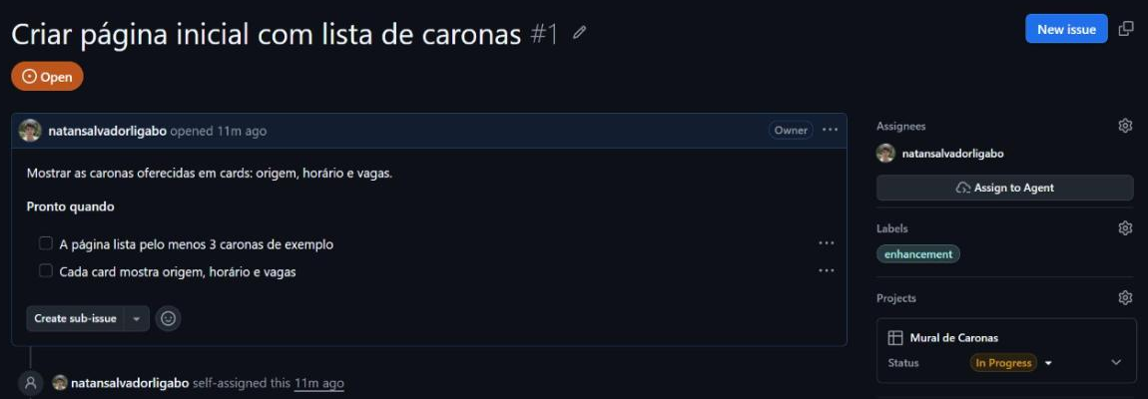
Issue: uma tarefa com dono
Responsável
Status no project
Pronto quando
‹#›
Notes:
Visual: print real da issue #1 do Mural de Caronas, com três pontos destacados.
Uma issue é uma tarefa com dono. Tem responsável, tem conversa, tem histórico de tudo que aconteceu com ela. E o mais importante é o 'pronto quando': uma lista que diz quando a tarefa acabou, para ninguém discutir isso depois.

Slide 5
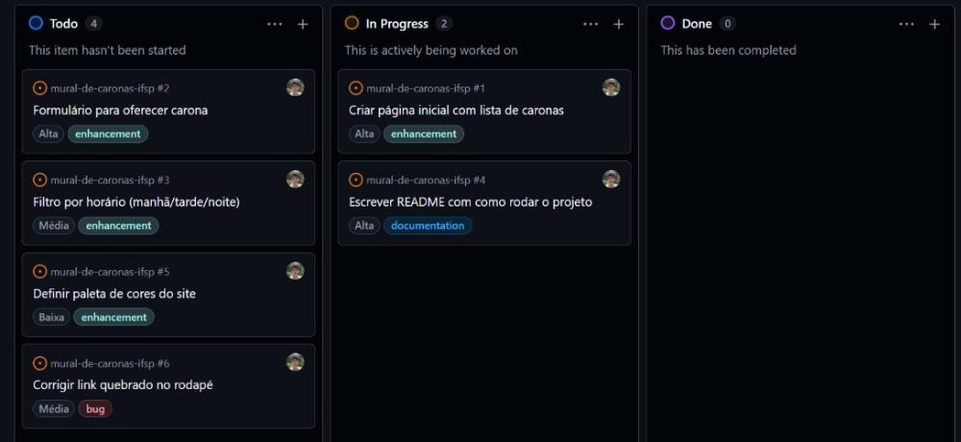
Board: quem está fazendo o quê
Uma coluna por status.
Arrastar o card muda o status.
‹#›
Notes:
Visual: print real do board com Todo, In Progress e Done; coluna In Progress destacada.
Esse é o board do projeto de exemplo. Cada coluna é um valor do campo Status. Batendo o olho em In Progress, vocês sabem quem está mexendo em quê, sem perguntar no grupo.

Slide 6
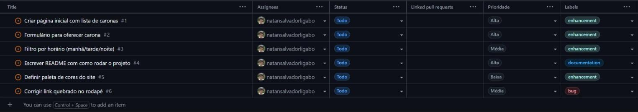
Tabela e campos próprios
Prioridade é um campo que o grupo cria.
‹#›
Notes:
Visual: print real da view Tabela; coluna Prioridade destacada em amarelo.
Os mesmos itens podem aparecer como tabela. Aqui eu criei um campo chamado Prioridade, com Alta, Média e Baixa. Vocês podem criar campos de texto, número, data, seleção e iteração.

Slide 7
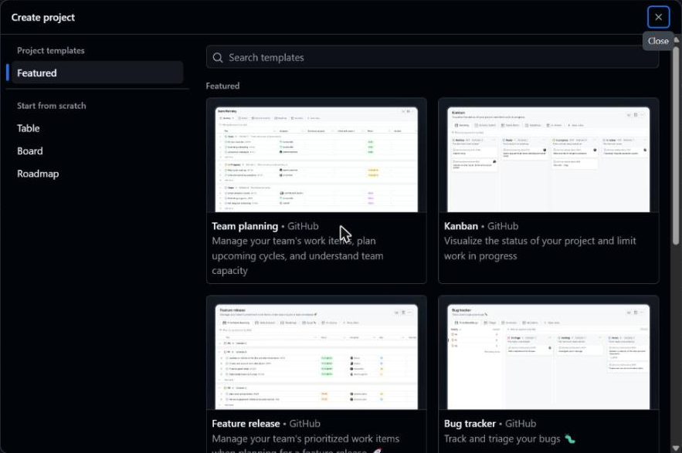
Atividade 1: repositório e project
1
Uma pessoa cria o repositório público do grupo.
2
Settings → Collaborators: convide os colegas. Cada um aceita o convite.
3
Aba Projects do repositório → New project → Board.
4
No project: ⋯ → Settings → Manage access. Convide os colegas com Write.
Pronto quando: todo mundo do grupo abre o board, e o project aparece na aba Projects do repositório.
‹#›
Notes:
Visual: passos à esquerda; print real da tela Create project à direita. Sem animação.
Agora é com vocês. Uma pessoa por grupo cria o repositório e convida o resto. Prestem atenção no passo 4: acesso ao repositório não dá acesso ao project, é preciso convidar lá também.

Slide 8
Boa issue
## Filtro por horário
Turma da noite quer só caronas noturnas.
**Pronto quando**
- [ ] Filtra por manhã, tarde ou noite
‹#›
Notes:
Visual: trecho em Markdown de uma issue, com o bloco 'Pronto quando' em amarelo.
Uma boa issue tem um título curto, uma frase dizendo por que ela existe e um 'pronto quando' em checklist. O GitHub transforma esse '- [ ]' em caixinha de marcar. Se você não sabe escrever o 'pronto quando', a tarefa ainda está grande demais ou vaga demais.

Slide 9
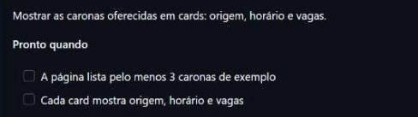
Atividade 2: issues do projeto
1
Escolham um tema.
2
Criem pelo menos 5 issues, cada uma com um “Pronto quando”.
3
Cada issue ganha uma label e um responsável.
4
Conferiram o board? Se faltar issue: + Add item → digite # e o número.
Pronto quando: o board tem 5 ou mais cards, todos com label e responsável.
‹#›
Notes:
Visual: passos à esquerda; print real do corpo de uma issue com 'Pronto quando'. Sem animação.
Escolham um tema de verdade, de preferência a ideia do projeto do ano que vem. Escrevam pelo menos cinco issues pequenas, cada uma com o 'pronto quando'. Se alguma não aparecer no board, o + Add item resolve.

Slide 10
Organizando o board
Um responsável por card
Prioridade definida
Pouca coisa em In Progress
‹#›
Notes:
Visual: três cartões ligados pela trajetória; o terceiro, em amarelo, é a regra mais esquecida.
Três combinados deixam o board útil. Todo card tem um responsável e uma prioridade. E cada pessoa segura pouca coisa em In Progress ao mesmo tempo: dez cards em andamento é o mesmo que nenhum.

Slide 11
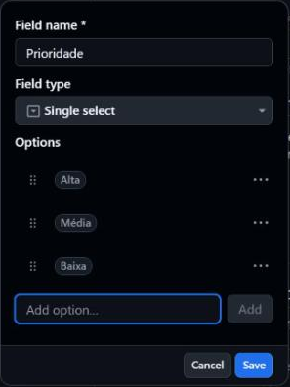
Atividade 3: organizar o board
1
No project: ⋯ → Settings → Custom fields → +. Crie Prioridade (Single select: Alta, Média, Baixa).
2
New view → Table. Mostre a coluna Prioridade e preencha cada issue.
3
Salve a view: View → Save view.
4
Cada pessoa move uma issue sua para In Progress.
Pronto quando: toda issue tem prioridade e ninguém tem mais de um card em In Progress.
‹#›
Notes:
Visual: passos à esquerda; print real da criação do campo Prioridade. Sem animação.
Criem o campo Prioridade e preencham pela tabela, que é mais rápido. Depois cada um escolhe uma issue e move para In Progress. Só uma por pessoa: é com ela que vocês fazem a próxima atividade.

Slide 12
O caminho de uma issue
Issue
Branch
Pull request
Merge
Done
#4
docs/readme
Closes #4
main
no board
‹#›
Notes:
Visual: cinco etapas em linha, ligadas pela trajetória; o Merge em amarelo é onde a issue fecha.
Esse é o fluxo que vocês vão fazer hoje. Você pega a issue, cria uma branch, abre um pull request que cita a issue e alguém faz o merge. No merge, a issue fecha e o card vai sozinho para Done.

Slide 13
No terminal
$ git switch -c docs/readme
$ git add README.md
$ git commit -m "docs(readme): adiciona instruções de execução e contribuição"
$ git push -u origin docs/readme
‹#›
Notes:
Visual: bloco de terminal com os quatro comandos usados no projeto de exemplo.
No terminal são quatro comandos. Cria a branch a partir da main, adiciona, faz o commit e manda para o GitHub com push. O nome da branch diz o tipo e o assunto: docs barra readme. A mensagem segue o Conventional Commits: docs é o tipo da mudança, readme entre parênteses é onde ela aconteceu.

Slide 14
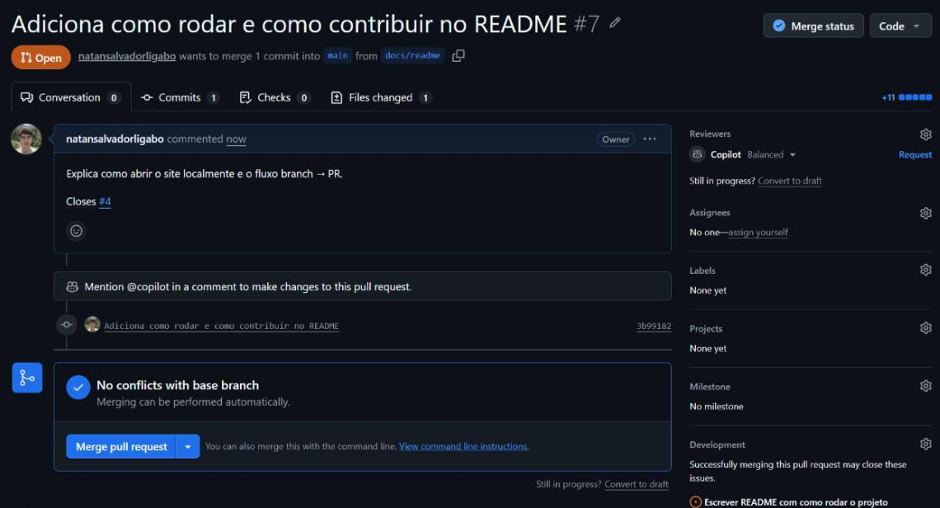
Closes #4 fecha a issue
Só fecha quando o PR entra na branch padrão.
‹#›
Notes:
Visual: print real do PR #7, com 'Closes #4' destacado e o painel Development marcado.
Na descrição do PR eu escrevi 'Closes #4'. O GitHub liga o PR à issue, como aparece ali em Development. A issue só fecha quando o PR for mergeado na branch padrão, que aqui é a main. Fixes e Resolves funcionam igual.

Slide 15
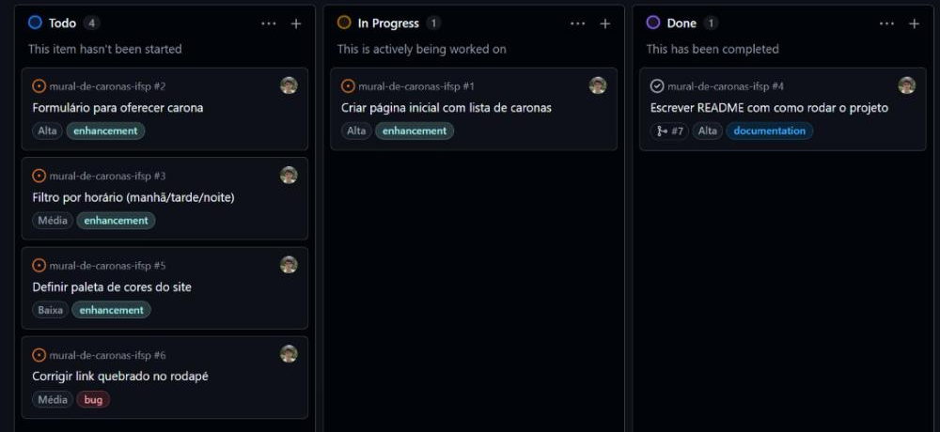
O board se atualiza sozinho
Workflow padrão: item fechado vai para Done.
‹#›
Notes:
Visual: print real do board depois do merge, com a issue #4 em Done destacada.
Ninguém arrastou esse card. O project já vem com workflows ligados, e um deles diz: item fechado, Status vira Done. Vocês veem e editam esses workflows no menu Workflows do project.

Slide 16
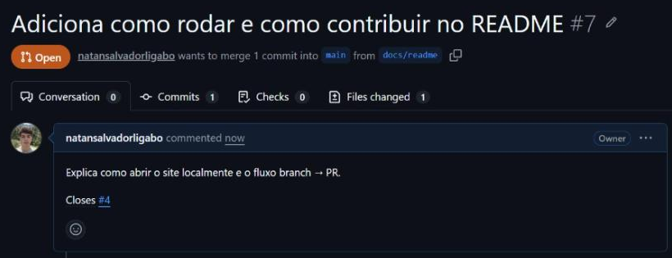
Atividade 4: fechar pelo fluxo
1
Pegue a sua issue que está em In Progress.
2
git switch -c tipo/descricao, faça um commit pequeno e dê push.
3
Abra o PR para a main com Closes #N na descrição.
4
Outra pessoa do grupo revisa e faz o merge.
Pronto quando: a issue fechou e o card foi para Done sem ninguém arrastar.
‹#›
Notes:
Visual: passos à esquerda; print real do PR com 'Closes #4'. Sem animação.
Agora cada um fecha a sua issue pelo fluxo. O merge é feito por outra pessoa do grupo, que dá uma olhada antes. Vocês terminaram quando o card for sozinho para Done.

Slide 17

Próximo passo
Parte 2: IA e GitHub MCP
github.com/natansalvadorligabo/mural-de-caronas-ifsp
Notes:
Visual: banner do LinkedIn na base, chamada para terça no topo.
Por hoje é isso. Quem terminou as quatro atividades já tem o esqueleto do projeto do ano que vem. O repositório de exemplo fica no ar para consulta. Até amanhã, mesmo horário.

